Slide 1
VŠB - Technická univerzita Ostrava
Hornicko-geologická fakulta
Mapování 544-0113/03
Přednášející Ing. Václav Šafář, Ph.D.
Akademický rok 2019/2020 – zimní semestr,
ročník třetí, semestr 5. bakalářského studia
Rozsah výuky pro formy studia
Forma studia | Zp.zak. | Rozsah týdně | Kredity
prezenční | Zápočet a zkouška | 2h přednášky +2h cvičení | 5

Slide 2
Název části hodnocení | Max. počet bodů | Min. počet bodů
Zápočet
Za vypracovaná cvičení (12) | 24 | 12
Za projekt mapování (1) | 9 | 5
Zkouška
Písemná část zkoušky – test (33 otázek) | 33 | 17
Ústní část zkoušky (30 – 40 minut) | 34 | 17
Zápočet a zkouška společně | 100 | 51
Hodnocení předmětu v součtu zápočtu a zkoušky | Počet bodů
Výborně | 87 a více bodů
Velmi dobře | 76 až 86 bodů
Dobře | 52 až 75 bodů
Nevyhověl | méně jak 51

Slide 3
Název části hodnocení | Max. počet bodů | Min. počet bodů
Zápočet za cvičení a projekt mapování | 33 | 17
Zkouška
Písemná část zkoušky - test | 33 | 17
Ústní část zkoušky | 34 | 17
Zápočet a zkouška společně | 100 | 51
Hodnocení předmětu v součtu zápočtu a zkoušky | Počet bodů
Výborně | 87 a více bodů
Velmi dobře | 76 až 86 bodů
Dobře | 52 až 75 bodů
Nevyhověl | méně jak 51

Slide 4
Cíle a náplň předmětu
Cílem předmětu je poskytnout studentům přehled o způsobech, technologiích a postupech tvorby a doplňování map.
Náplní předmětu je seznámení studentů s historií mapování, postupy mapování polohopisu a výškopisu a dalšími mapovými produkty vytvářenými geodetickými, fotogrammetrickými, laserově skenovacími, leteckými, terestrickými a mobilními technologiemi včetně vzájemného ekonomického hodnocení těchto technologií
Studenti po absolvování předmětu budou:
Umět a znát a) vyhledávat, hodnotit a využít dostupné geodetické, fotogrammetrické, laserově skenovací a kartografické podklady jak v analogové ,tak digitální podobě
b) vybrat a použít metodu nebo kombinaci metod vhodných z hlediska požadované přesnosti mapování, hospodárnosti a termínu splnění daného úkolu mapování
c) zpracovat projekt mapování v souvislosti s jeho účelem a požadovanou přesností mapování a ekonomicky ho zhodnotit

Slide 5
Osnova předmětu
Základní pojmy mapování, historie mapování ve světě, historie mapování a soupisů půdy na území České republiky, vztah mapování k ostatním vědním oborům
Vývoj tvorby map velkých a středních měřítek, tematické a speciální mapování (I., II. a III vojenské mapování, mapování stabilního katastru, mapování v pozemkového katastru, jednotná evidence půdy a mapy evidence nemovitostí, současné postupy katastrálního mapování)
Předměty mapování (klasifikace předmětů mapování, pevné body měřického podkladu, fyzicko-geografické prvky a jevy, sociálně-ekonomické a technické prvky a jevy)
Metody a postupy mapování polohopisu (geodetické metody, fotogrammetrické metody, laserově skenovací metody, metody dálkového průzkumu Země, kartometrické metody, kombinace mapovacích metod)
Metody a postupy mapování výškopisu (metody geodetické, fotogrammetrické a laserově skenovací)
Metody a postupy mapování 3D objektů (mobilní fotogrammetrické a laserově skenovací postupy, postupy mapování území dálkově pilotovanými leteckými systémy, postupy mapování zvláštních předmětů a jevů v jiných vědních oborech)

Slide 6
Technologie a organizace mapování (prvotní mapování, mapová obnova, modelová a kartografická generalizace a její automatizace)
Ověření přesnosti mapování (podmínky mapování - rozbor přesnosti "a priori", ověření přesnosti a úplnosti obsahu mapy kontrolním přímým měřením)
Projekt mapování (význam přípravy projektu mapování, technická, normativní, organizační a rozpočtová část)
Postupy výpočtů a ekonomika mapování (postup finančního ohodnocení metod a postupů mapování, účel mapování a přesnost mapování v závislosti na cenách mapování)
Tematické mapování, nové topografické mapování 1:5000 a jeho vlivy na ZABAGED
Mapy v ČR (topografické mapy, tematické mapy, lesnicko-hospodářské mapy, vodohospodářské a pedologické mapy, vojenské mapy, důlní mapy, geologické mapy, dopravní mapy, gravimetrické mapování, geofyzikální mapování na území ČR)

Slide 7
Literatura a zdroje povinné:
Návod pro obnovu katastrálního operátu a převod, č.j. ČÚZK-01500/2015-22, ve znění dodatku č.1 s účinností od 1. 1. 2019, https://www.cuzk.cz/Predpisy/Resortni-predpisy-a-opatreni/Navody-CUZK.aspx
Nařízení vlády č.430/2006 Sb., o stanovení referenčních geodetických systémů a státních mapových děl na území státu a zásadách jejich používání, ve znění nařízení vlády č.81/2011 Sb. https://www.cuzk.cz/Predpisy/Pravni-predpisy-v-oboru-zememerictvi-a-katastru/430-2006.aspx
FIŠER,Z.,VONDRÁK,J.a kol. Mapování,1.vyd.Brno;VUT,2003,146 s.ISBN 80-214-2337-4
FIŠER,Z.,VONDRÁK,J. Mapování II,1.vyd.Brno;VUT,2004,144 s. ISBN 80-214-2669-1
HUML,M.,BUCHAR,P.,MIKŠOVSKÝ,M.,VEVERKA,B. Mapování a kartografie,1.vyd.Praha;ČVUT,2001,212 s. ISBN 80-01-02383-4
HUML,M.,MICHAL,J.Mapování 10,1.vyd.Praha;ČVUT,2000,319 s. ISBN 80-01-02113-0
Zákon č.256/2013 Sb.,o katastru nemovitostí české republiky, ve znění pozdějších předpisů
Vyhláška ČÚZK č.257/2013 Sb.,katastrální vyhláška, ve znění pozdějších předpisů

Slide 8
Literatura a zdroje nepovinné:
TALHOFR,V a kol.. Vojenská topografie,1.vyd. Brno; Univerzita obrany,2008,148 s. ISBN 978-80-7231-628-1
VEVERKA,B. Tematická a topografická kartografie, skripta ČVUT, Praha, 1998
https://www.int-arch-photogramm-remote-sens-spatial-inf-sci.net/search.html
http://www.vugtk.cz/euradin/TB02CUZK002/DOC/Z-OT_TB02CUZK002_Technologicke_postupy.pdf
https://www.vugtk.cz/slovnik/
http://oldmaps.geolab.cz/map_viewer.pl?lang=cs&map_root=1vm&map_region=sl&map_list=s011 ☺
https://archivnimapy.cuzk.cz/uazk/pohledy/archiv.html
https://kgm.zcu.cz/studium/ZaverecnePrace/2006/Snebergerova__Kontrola_homogenity_presnosti_a_vyskytu_hrubych_chyb_na_katastralnich_mapach_v_sahovem_meritku_porovnanim_s_digitalnim_ortofotem__DP.pdf
https://kgm.zcu.cz/Stare_mapy/Web/articles/Kap9_kartografie_1918_1938.pdf
https://kgm.zcu.cz/Stare_mapy/Web/articles/nova_topograficka_mapovani.pdf

Slide 9
Přednáška 1
Základní pojmy mapování
Vztah mapování k ostatním vědním oborům
Historie mapování ve světě, historie mapování a soupisů půdy na území České republiky

Slide 10
Základní pojmy mapování
Mapa je zmenšený generalizovaný obraz Země, kosmu, kosmických těles nebo jejich částí převedený do roviny pomocí matematicky definovaných vztahů (kartografických zobrazení), ukazující prostřednictvím metod kartografického znázorňování polohu, stav a vztahy přírodních, sociálně-ekonomických a technických objektů a jevů
Mapování je soubor činností konaných pro vyhotovení původní (originální) mapy, mapové obnovy nebo mapy odvozené. Vyžaduje znalosti z geomorfologie, geodézie, fotogrammetrie, kartografie, norem a ekonomiky.
Mapování je relativně samostatnou disciplínou oboru geodézie a kartografie s konkrétním předmětem svého zkoumání a specvifickými metodami a prostředky tvůrčí práce.

Slide 11
Mapování se zabývá:
Otázkami pojmového a prostorového vymezení vlastních předmětů mapování vzhledem k definované potřebě, účelu a přesnosti tvorby původní mapy a v souvislosti s omezujícími podmínkami kartografické tvorby jak analogových tak digitálních mapových produktů.
Studiem a vývojem mapovacích metod, které zahrnují nejen místní šetření a měření ale především tvůrčí schopnosti při aplikaci vhodných postupů mapování
Studiem a vývojem metod, technologických postupů a organizací práce při mapování malých území až po území celého státu
Studiem a hodnocením výsledků dosavadních mapovacích postupů a možnostmi jejich dalšího využití z pohledu přesnosti dosažených výsledků

Slide 12
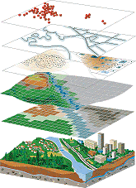
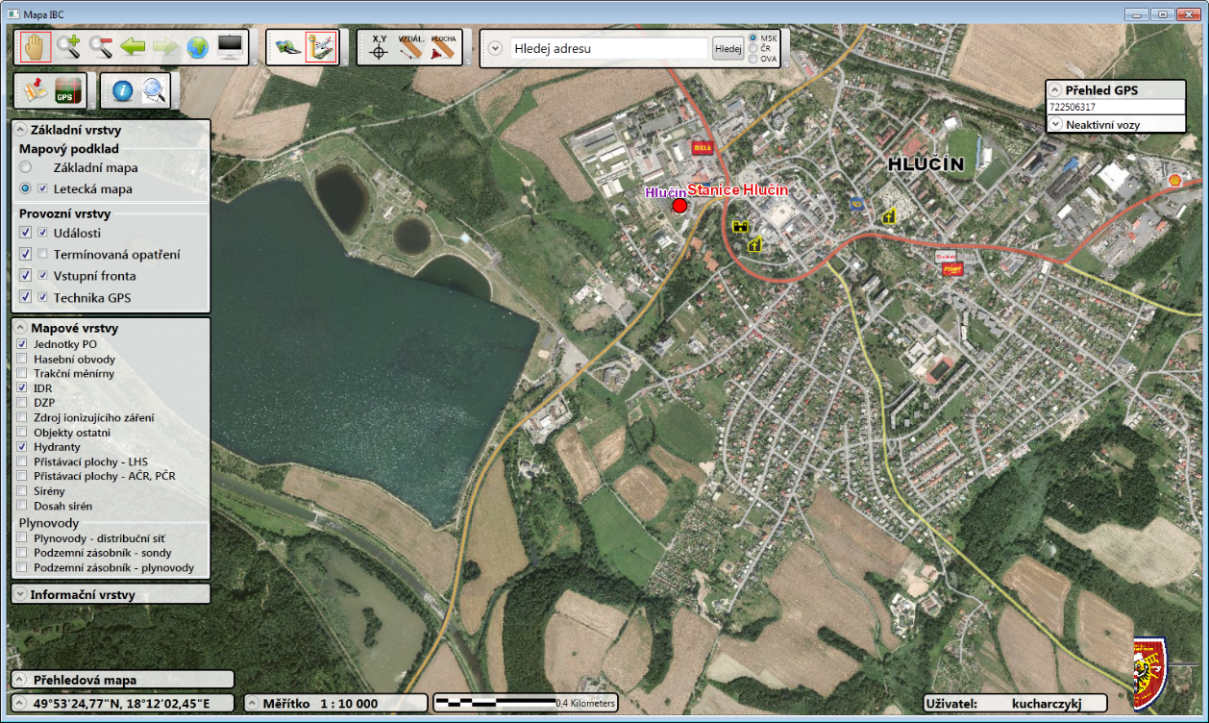
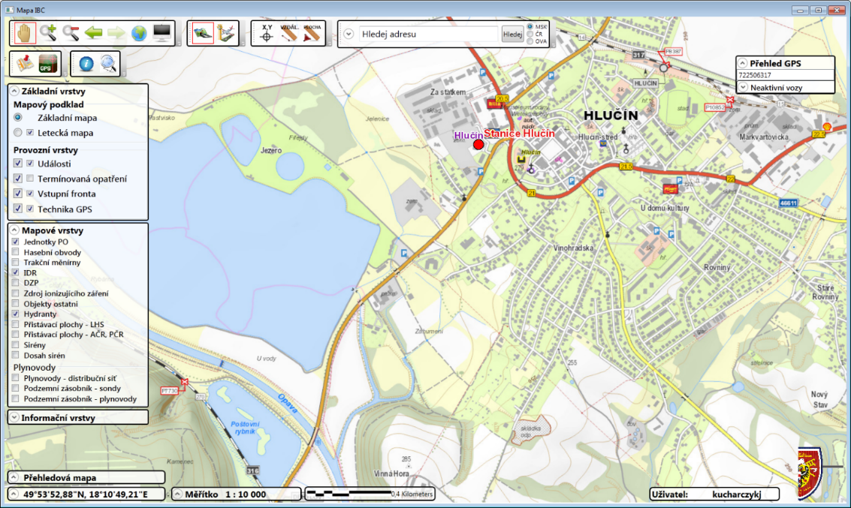
Výsledkem mapování mohou být mapy, soubory map …

Slide 13
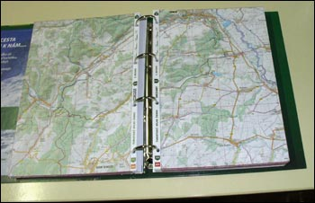
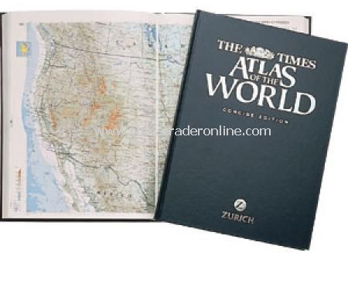
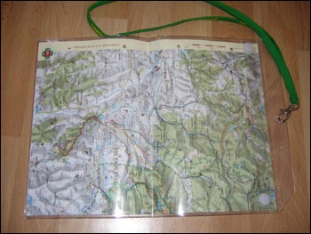
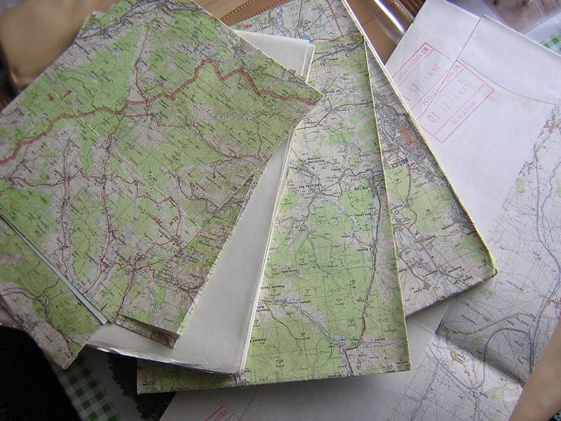
V analogové podobě tištěných map

Slide 14
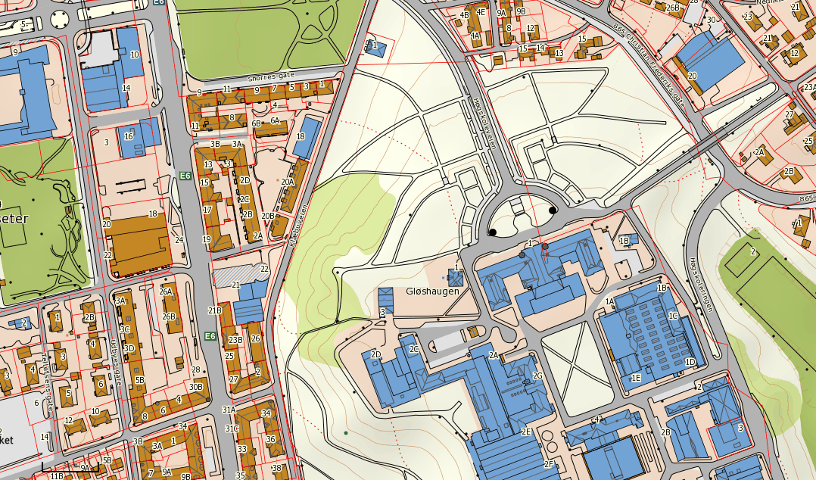
V podobě digitálních map

Slide 15
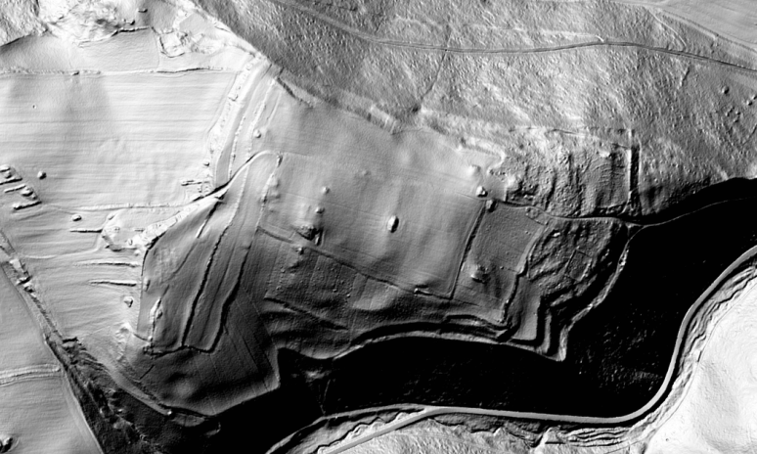
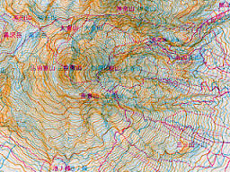
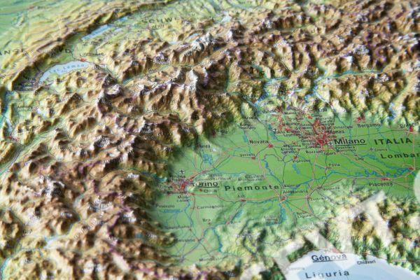
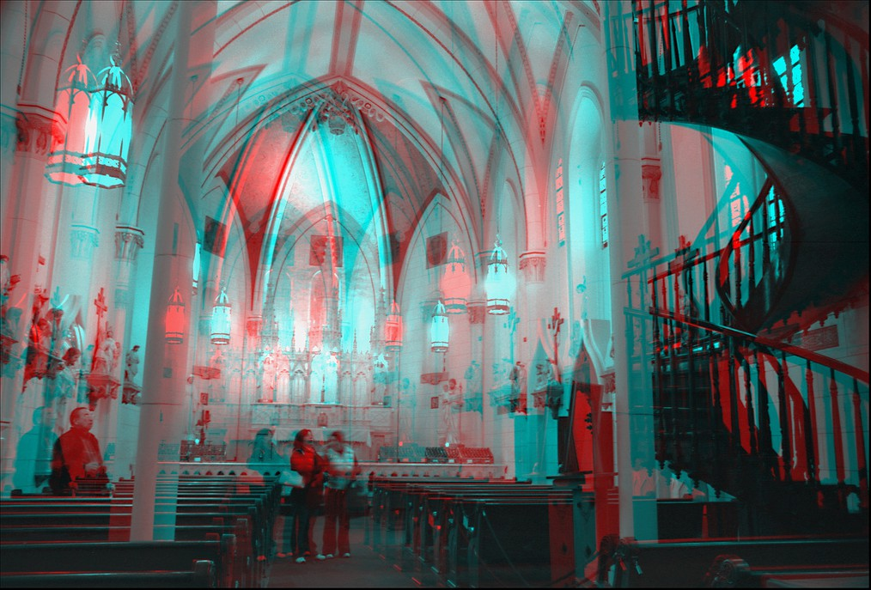
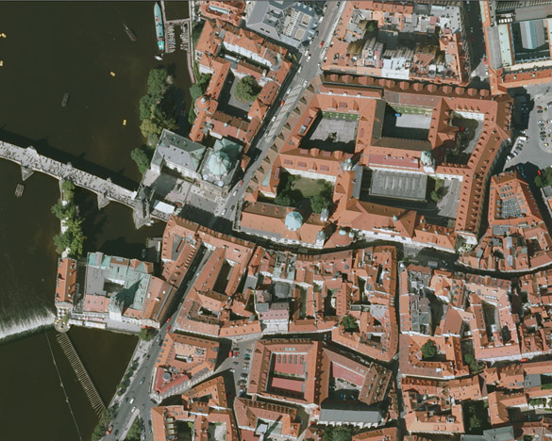
Ve 2D a 3D analogové i digitální

Slide 16
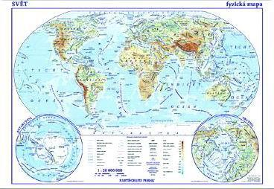
a mapovat lze úplně všechno …

Slide 17
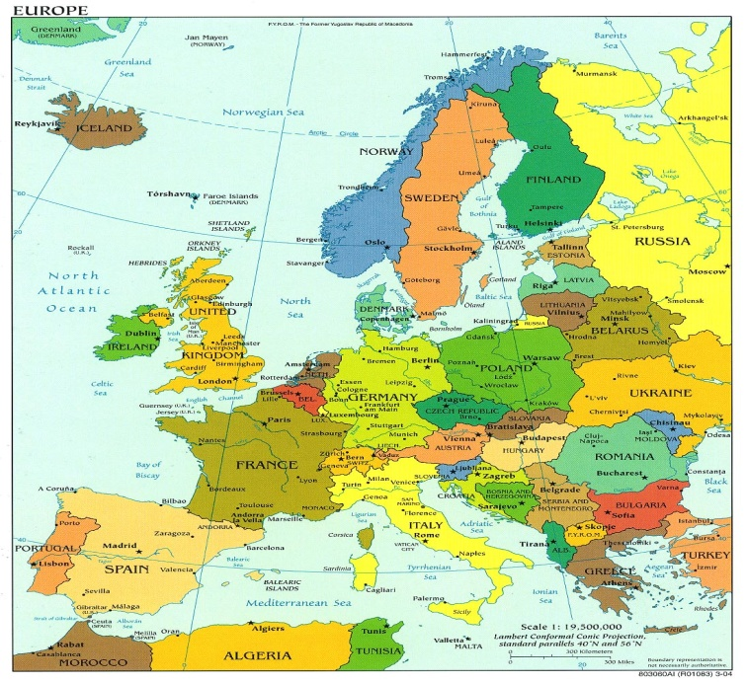
a to jak podrobně tak všeobecně …

Slide 18
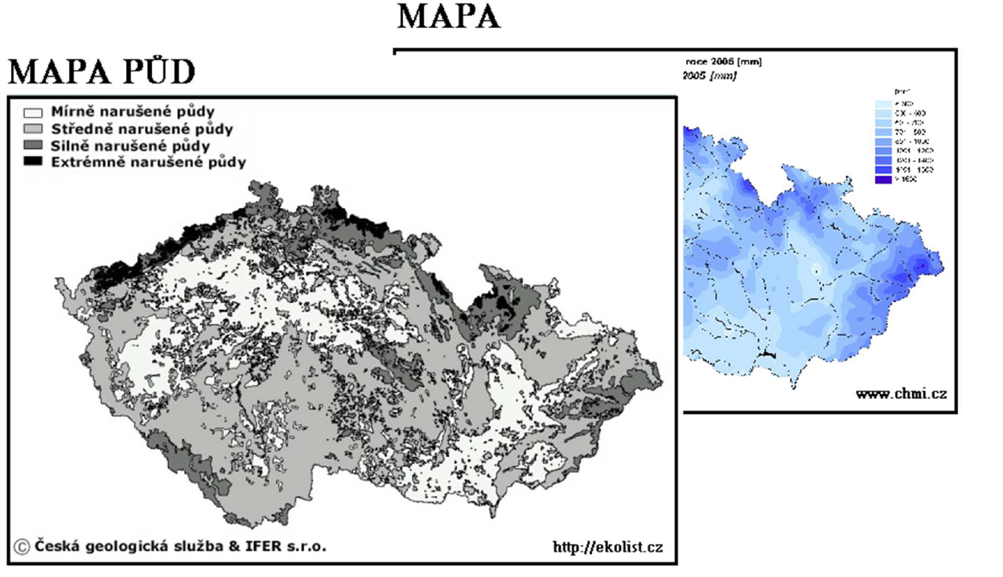
a lze mapovat jak mokro , tak sucho, jak oheň tak vodu

Slide 19
jen musíme vědět jak na to …

Slide 20
Vztah mapování k ostatním vědním oborům:
Geografie nalézá v původní tvorbě map a různých geografických náčrtů první metodickou oporu při spojování dílčích výsledků do širších prostorových souvislostí, při pojmovém vymezování většiny předmětů mapování a při hledání vzájemných souvislostí těchto předmětů.
Geodézie tvoří geometrické základy všech mapovacích prací. Geodézie znamenala v historii mapovacích prací kvalitativní skok v teorii, metodice a postupech měřických prací a dlouho představovala jedinou metodu mapování, která byla schopna dodržet kritéria přesnosti mapovaní a proto se podrobné mapování vyvíjelo jako součást nižší geodézie (zeměměřictví).
Fotogrammetrie a dálkový průzkum Země (DPZ) představují v současnosti základní mapovací metody, kterými je mapováno 80% celosvětových mapovacích projektů. Mimo vlastní geometrie prvků mapy poskytuje fotogrammetrie a DPZ interpretační údaje a v mnoha případech napomáhá k přesnějšímu pojmovému vymezení předmětů mapování.

Slide 21
Vztah mapování k ostatním vědním oborům:
Kartografie zprostředkovává pomocí vytvořených map komunikaci informací o geografickém prostředí mezi skutečností reálného terénu a terénních předmětů a uživateli. Činí tak metodami zevšeobecňování, generalizace a grafického znázorňování skutečnosti .
Zemědělství, stavitelství a doprava jsou ministerstvy, které mají v požadavcích na mapování dlouhodobou tradici a svými specifickými požadavky příznivě rozvíjejí a ovlivňují rozvoj mapování. Jsou rovněž hlavním donátorem (ať přímým nebo nepřímým) většiny celostátních mapovacích projektů.
Vojenství bylo je a bude (v ČR ve spolupráci se státní agenturou pro mapování - Zeměměřickým úřadem) hlavním tvůrcem map v analogové podobě i podobě digitálních informačních systémů.

Slide 22
Mapování
Geografické informační systémy
Dálkový průzkum Země
Foto-grammetrie
Polohové a navigační systémy
Geostatistika
Počítačová kartografie

Slide 23
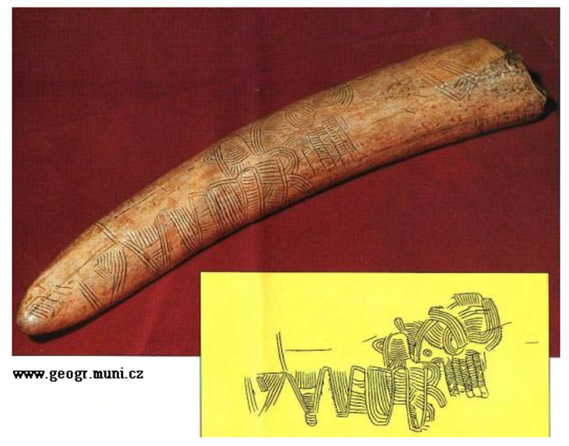
Historie mapování ve světě, historie mapování a soupisů půdy na území ČR
Nejstarší mapování lidského osídlení

Slide 25
MAPOVÁNÍ ŘÍMSKÉ

Slide 26
MAPOVÁNÍ VE STŘEDOVĚKU

Slide 30
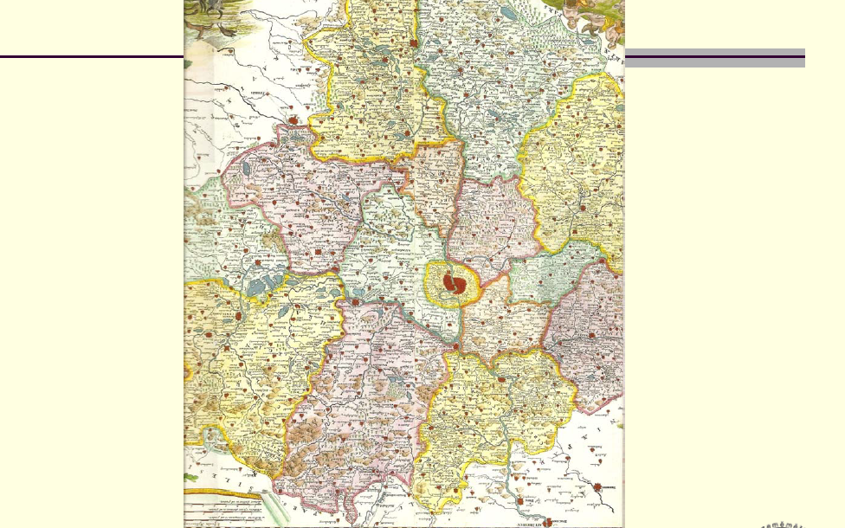
Aretinova mapa Čech 1690

